Slide 1
建设工程管理专业
教学资源库

Slide 2
装配式建筑
施工技术
构件装车码放与运输
主讲人：许崇华 时间：2020.02

Slide 3
目录/CONTENT
01
竖向构件装车码放与运输
模具准备与安装
02
水平构件装车码放与运输
混凝土制作与浇筑
04

Slide 4
PART 02
水平构件装车码放与运输

Slide 5
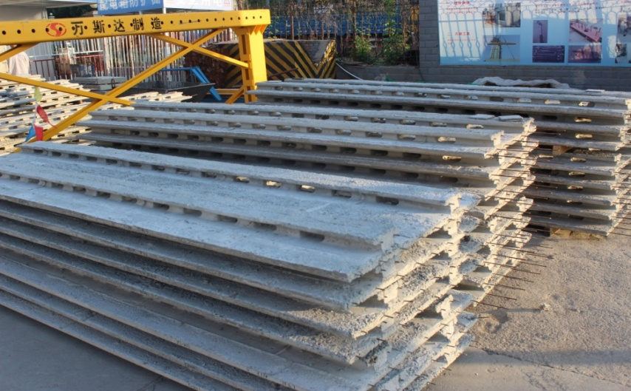
水平构件装车码放与运输
一、码放储存
1、预制构件码放储存通常可采用平面堆放和竖向固定两种方式。其中需要采用水平码放储存和运输的预制构件包括：叠合板、楼梯、梁和柱等。
叠合板水平码放储存如下图所示。
叠合板水平码放储存

Slide 6
水平构件装车码放与运输
一、码放储存
2、预制构件水平码放储存应符合下列规定： 码放场地应该平整、坚实，并且要有排水措施；水平码放构件的支垫必须坚实、标志向外；垫木或垫块在构件下的位置宜与脱模、吊装时的起吊位置一致；重叠码放构件时，每层构件间的垫木或垫块需保持在上下垂直线上；堆垛层数应该根据构件与垫木或垫块的承载能力及堆垛的稳定性来确定（最好层数不得超过6层）。

Slide 7
水平构件装车码放与运输
二、预制叠合板的现场堆放
预制叠合板进场后应堆放于地面平坦处，其堆放场地应平整夯实，并设有
排水措施，堆放时底板与地面之间应有一定的空隙。
预应力叠合楼板施工现场堆放示意图

Slide 8
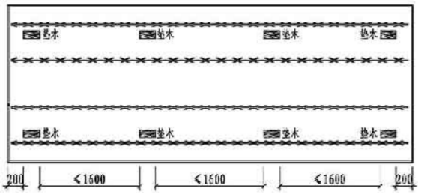
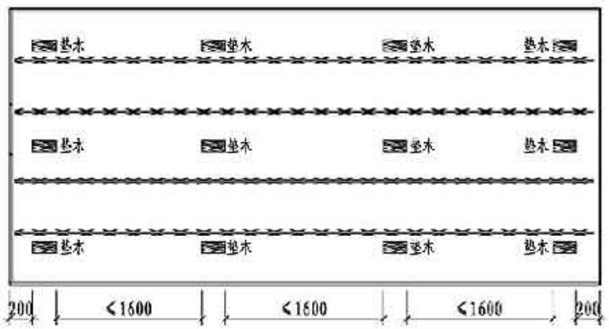
水平构件装车码放与运输
二、预制叠合板的现场堆放
预制构件叠放时，其之间垫木放置在桁架侧边，板两端（至板端200mm）及跨中位置均应设置垫木且间距不大于1.6m。垫木应上下垂直对齐。不同板号应分别堆放，堆放高度不宜大于6层，堆放时间不宜超过两个月。
垫木摆放示意图

Slide 9
水平构件装车码放与运输
三、预制叠合板的运输
1、构件运输前，根据运输需要选定合适、平整坚实路线。
2、在运输前应按清单仔细核各预制构件的型号、规格、数量及是否配套。
3、本工程中大多数预制构件必须采用平运法，不得竖直运输。
4、预制构件重叠平运时，各层之间必须放100×100木方支垫，且垫块位置应保证
构件受力合理，上下对齐。
5、预制构件应分类重叠码放储存。
6、运输前要求预制构件厂按照构件的编号，统一利用黑色签字笔在预制构件
侧面及顶面醒目处做标识及吊点。
7、运输车根据构件类型设专用运输架或合理设置支撑点，且需有可靠的稳定
构件措施，用钢丝带加紧固器绑牢，以防构件在运输时受损。
8、车辆启动应慢、车速行驶均匀，严禁超速、猛拐和急刹车。

Slide 10
谢谢观看
主讲人：许崇华 时间：2020.02

